Slide 1
CASE STUDY: NON-MAINSTREAM PROGRAMSKI JEZICI SCALA
Studentica : Sanja Berić

Slide 2

UVOD U SCALU
Scala je programski jezik koji kombinira:
Objektno-orijentirano programiranje (OOP)
Funkcionalno programiranje (FP)
Glavne značajke:
Visoka interoperabilnost s Javom (izvršava se na JVM-u)
Modernizirana sintaksa s podrškom za statičku tipizaciju
Koristi se u podatkovnoj znanosti i razvoju distribuiranih sustava

Slide 3


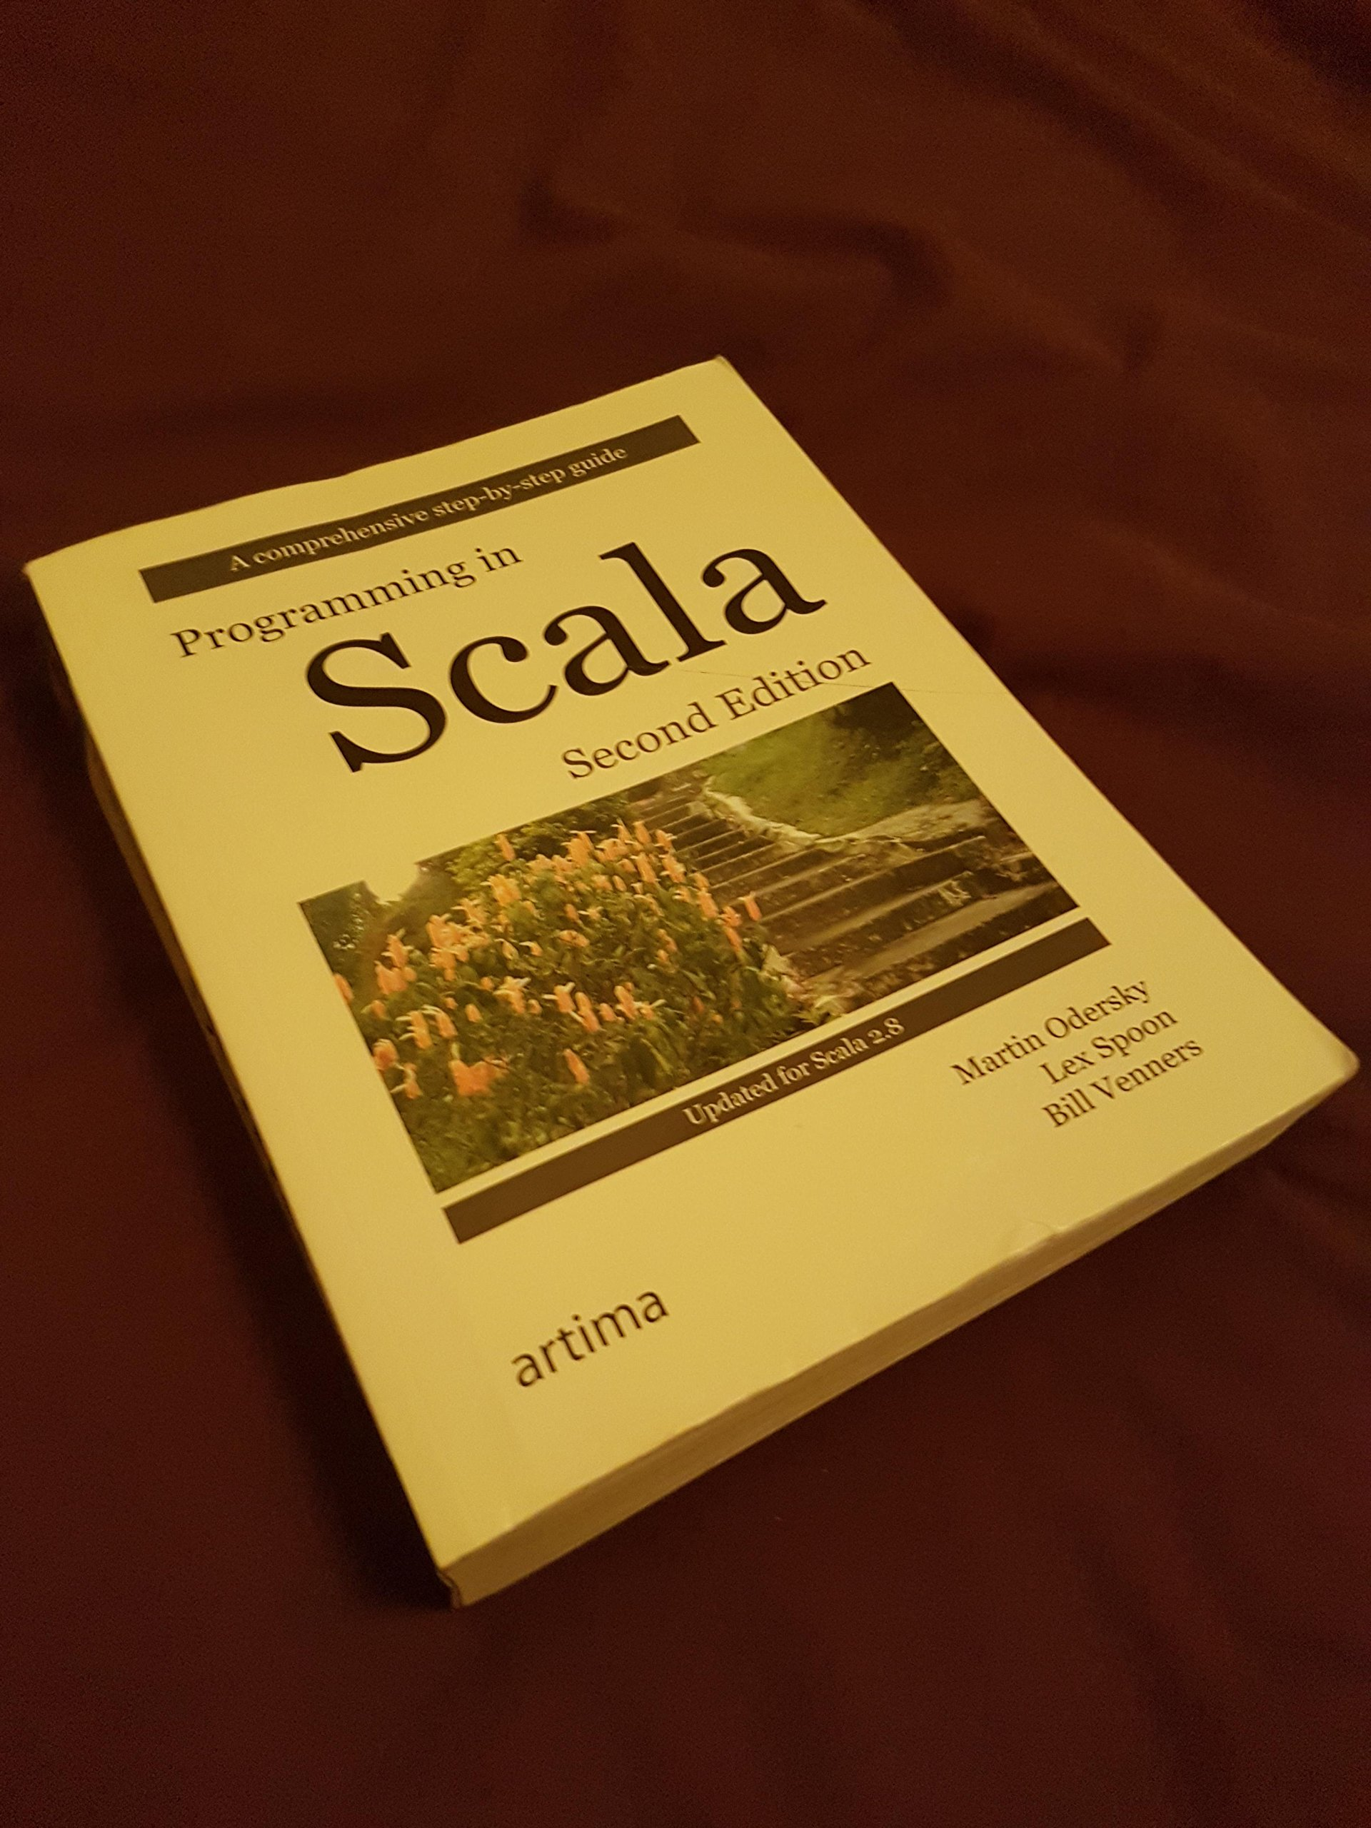
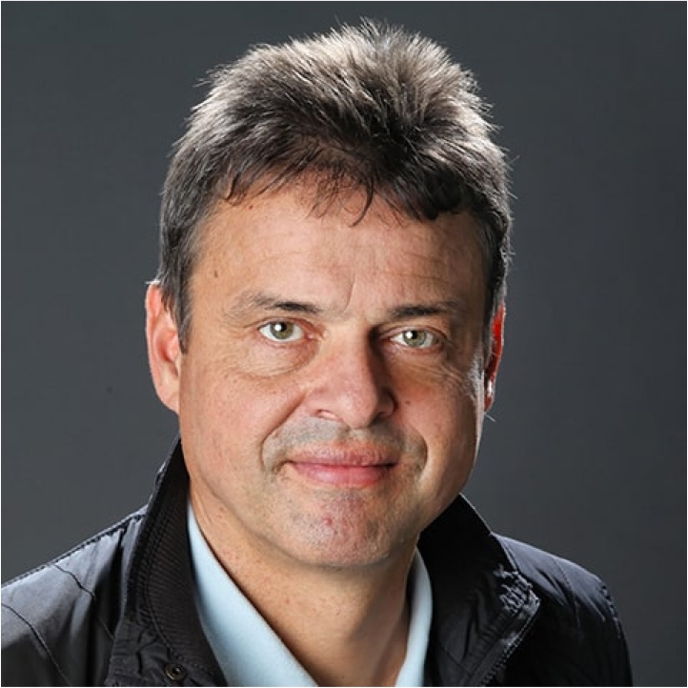
POVIJEST
Razvijena 2001. godine - Martin Oderskyj na EPFL-u u Švicarskoj
Prva verzija objavljena je 2004. godine
Scala 2.0 (2006.) i Scala 3 (2021.)
Ključne značajke oblikovanja Scale

Slide 4
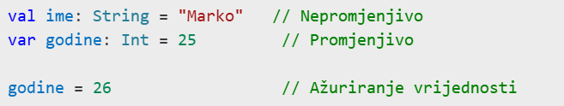
SINTAKSA
Deklaracija varijabli
val – promjenjive
var – nepromjenjive
Tipovi podataka:
podržava osnovne tipove podataka i složenije strukture
automatski se zaključuju, a mogu se i eksplicitno navesti

Slide 5
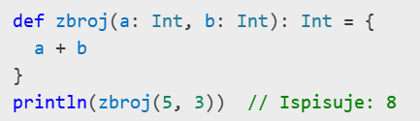
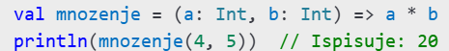
FUNKCIJE
ključna riječ def
povrati tip (return) nije obvezan
anonimne funkcije - znak =>

Slide 6
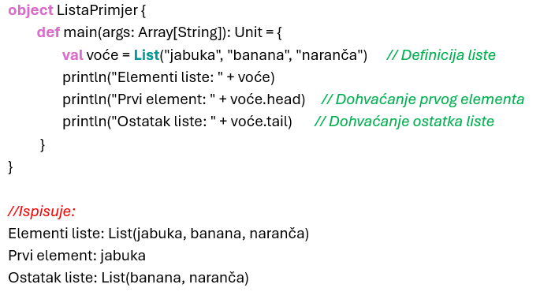
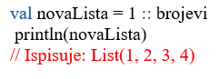
LISTE
Nepromjenjive kolekcije istog tipa
Konstruktor List
Operator ::

Slide 7
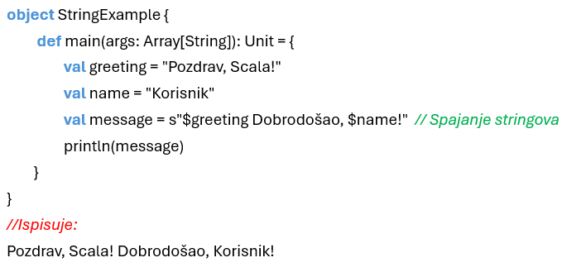
STRINGOVI
nepromjenjivi
indeksirana struktura podataka
koristi linearan način pohrane u memoriji

Slide 8

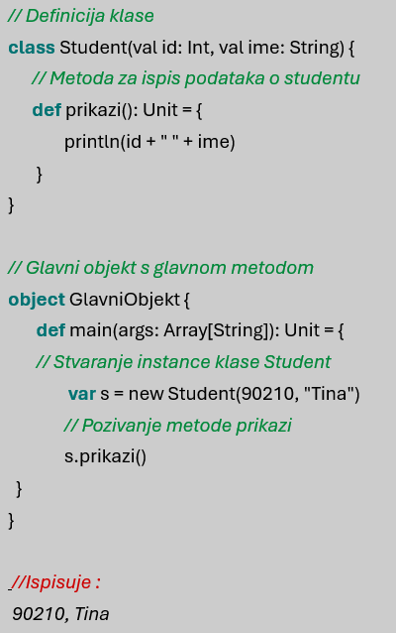
KLASE
z
ključna riječ class
okružene je vitičastim zagradama { }
extends – označuje svojstva klase
može implementirati više osobina

Slide 9
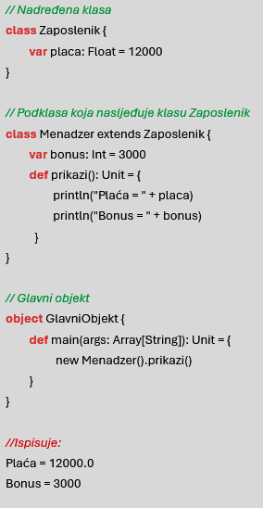
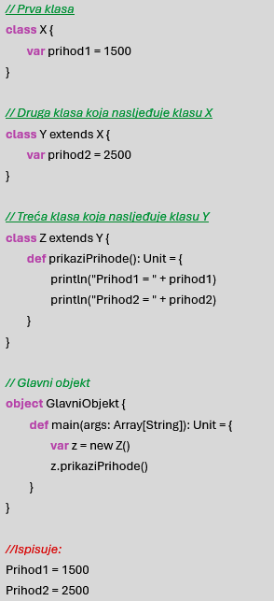
NASLJEĐIVANJE
pojedinačno
višerazinsko

Slide 10
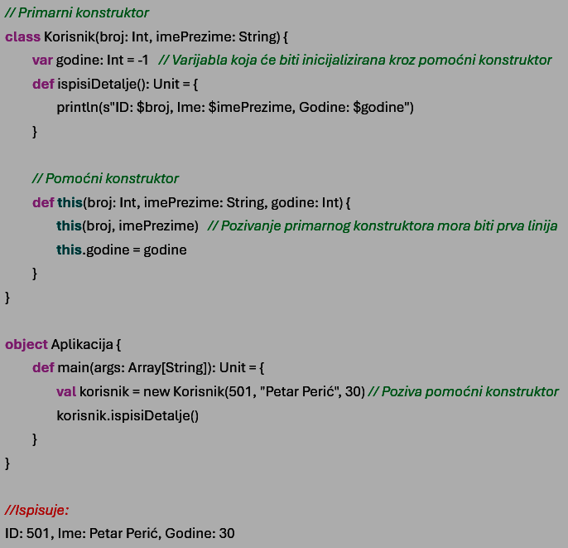
KONSTRUKTORI
primarni konstruktor
pomoćni konstruktor – this

Slide 11
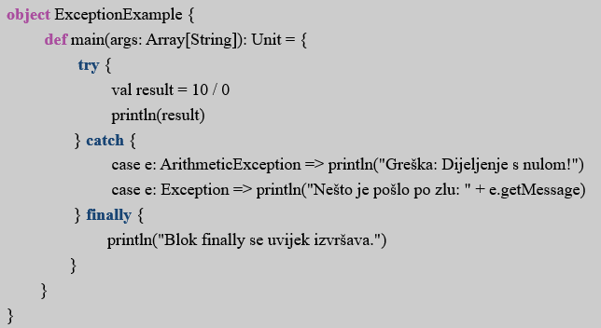
IZNIMKE
z
try
catch
finally

Slide 12
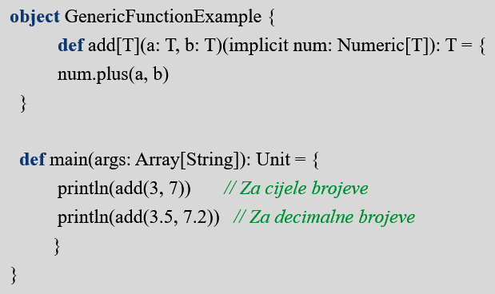
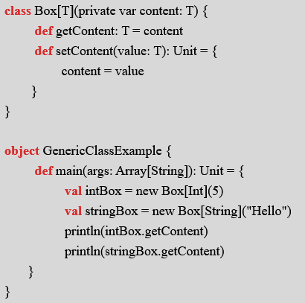
TEMPLATE KLASE
TEMPLATE FUNKCIJE

Slide 13
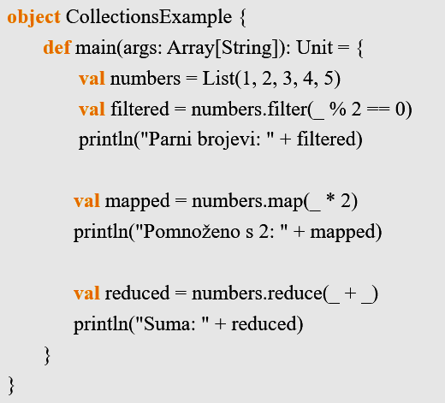
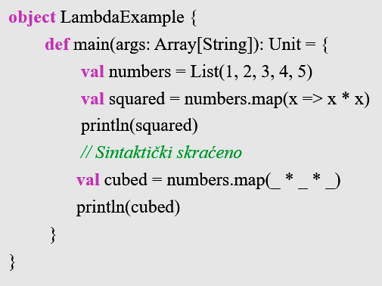
LAMBDA IZRAZI I FUNKTORI
KOLEKCIJE

Slide 14
ZAKLJUČAK
Scala je programski jezik koji:
Kombinira objektno-orijentirane i funkcionalne paradigme
Nudi visoku interoperabilnost s Javam i širok spektar primjena
Budućnost Scale:
Šira primjena u podatkovnoj znanosti
Unaprjeđenje alata za razvoj
Povećana popularnost u razvoju distribuiranih sustava

